Slide 1
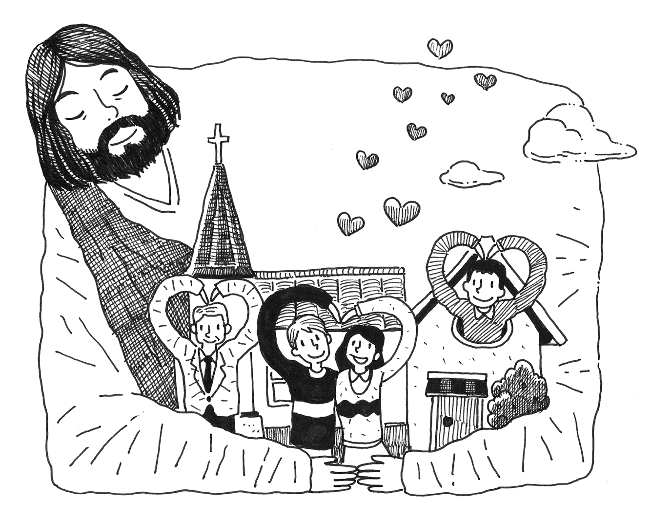
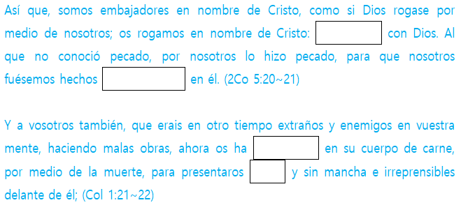
Nuestra misión, predicar el evangelio
30
Petición de Dios, la reconciliación
Col 1:21~22, 2Co 5:17~21
Himnario 346 (Dentro de Jesús nos llegó paz)
Hoy aprender
Palabra
1. Saber lo que hizo Cristo para reconciliar a los pecadores con Dios.
2. Saber que aquellos que se han reconciliado con Dios deben reconciliarse con los demás.
3. Saber que es una misión cristiana reconciliar las almas perdidas con Dios.
36

Slide 2
Palabra Entender
Antes de ser salvos, estábamos lejos de Dios y éramos enemigos de Dios, bajo su ira y juicio. Sin embargo, Dios, lleno de misericordia, no nos juzgó de acuerdo con nuestros pecados, sino que tomó al Hijo unigénito, Jesucristo, como una ‘ofrenda de reconciliación’ para resolver los pecados entre Dios y nosotros basados ​​en su sangre. Los que hemos sido salvos no solo nos hemos reconciliado con Dios en Cristo, sino que también hemos obtenido la potestad de ser hechos sus hijos.
Al reconciliarnos primero con Dios, se nos ha dado el importante ministerio de reconciliar a aquellos que nos rodean y que todavía están en un estado perdido con Dios. Dios ya había perdonado los pecados de la humanidad con la sangre de Jesús y desea con fervor la reconciliación, pero las personas actúan como enemigos de Dios sin saberlo. Debemos esforzarnos por predicar el amor de Dios a ellos.
Reconciliar a Dios y al mundo no es solo de manera pacífica. Pueden surgir muchas disputas y desacuerdos entre familiares y amigos. Incluso la paz momentánea de la que disfruta una nación es hecha por la sangre de miles de personas, ¿cuánta más disputa se necesitaría para reconciliar a los que están bajo la autoridad de Satanás con Dios?
Debemos evitar disputas y conflictos en otros asuntos triviales para ganar esta importante batalla. Debemos tener cuidado con lo que decimos, no solo entender a tu oponente, sino también hacer concesión y reconciliación. Cuando el mundo pueda ver a Cristo a través de nosotros, el mundo se reconciliará con Cristo.
Resumen de la lección
37

Slide 3
Palabra Escríbelas en la tabla de tu corazón (Recitación)
Y todo esto proviene de Dios, quien nos reconcilió consigo mismo por Cristo, y nos dio el ministerio de la reconciliación; (2Co 5:18)
Now all things are of God, who has reconciled us to Himself through Jesus Christ, and has given us the ministry of reconciliation, (2Co 5:18)
1
Subraya las palabras o frases clave en el versículo.
2
¿Cuál es el significado y el papel del ministerio de la reconciliación?
Palabra Cambiar mi mente a la palabra
1
Compara lo que sucedió cuando eras enemigo de Dios antes de ser salvo, y ahora que has sido reconciliado con Dios al recibir la salvación, escribe los cambios.
Antes de recibir
la salvación
Después de recibir
la salvación
38

Slide 4
2
Es común que la persona que cometa un error busque la reconciliación con la otra persona. Escribe en detalle por qué se rompió la reconciliación entre Dios y el hombre y cómo se logró la reconciliación nuevamente.
3
Busca las causas de la discordia en la vida de la iglesia, la familia y el instituto, escribe soluciones y comparte comunión.
Clasificación
Las causas de la discordia
Soluciones
Iglesia
Familia
Instituto
39

Slide 5
Palabra Aplicando a la vida
La palabra de hoy
(Escribir la Palabra)
La oración de hoy
(Gratitud / Arrepentimiento / Súplica)
D
Pr 16:7
L
Ro 12:18
M
2Co 5:20
40

Slide 6
X
Col 1:20
J
1Ts 3:12
V
1Ts 5:13
S
He 12:14
41

Slide 7
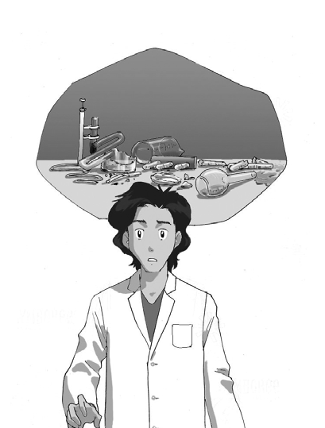
Alegoría
El autocontrol de pacificadores
Alexander Vache se ha estado preparando para un experimento importante durante años. Finalmente, un día después de completar todos los preparativos, clasificó varias herramientas en la mesa para poder realizar directamente el experimento y salió un momento afuera. Sin embargo, mientras él estaba fuera, su madre entró en el laboratorio y rompió todas las herramientas al tocar las herramientas del laboratorio con su falda.
Al regresar Vache, se enteró de esto por su esposa.
Al escuchar las palabras de su esposa, se quedó en silencio por un momento. Sin embargo, pronto salió, diciendo que
iba a ir a respirar aire fresco. 5 minutos después, Vache regresó a casa con una cara agradable. Y no mencionó nada de esto. Simplemente le dijo a Fairman Rogers: ‘No he amado a mi madre 5 minutos’.
Este autocontrol muestra que su personalidad se parece a Dios. Porque Dios es lento para la ira y no está influenciado por arrebatos emocionales.
Entonces, ¿cómo podemos tener este tipo de personalidad? Podemos aprender meditando en la vida de Jesús y experimentando perfectamente el amor de Dios a través del Señor. Jesús vivió una vida mansa, humilde, paciente y generosa. De hecho, incluso si el Señor le hubiese suplicado a Dios que destruyera a los humanos que tienen muchos pecados con ira justa, no podemos culpar a Jesús. ¿No hemos despreciado al Señor, no lo hemos azotado y crucificado?
¿Te estás enojando como quiera? ¿Lo estás derramando a medida que sube el enojo? Viviendo de esa manera, no puedes revelar el amor de Dios, que no se enoja. ¿Quién en el mundo puede darnos más sufrimiento que el que le dimos a Jesucristo? Por lo tanto, los que somos salvos por el amor del Señor no debemos enojarnos. Porque ya hemos recibido amor más que suficiente para cubrir todo el resentimiento y el odio.
Pero la sabiduría que es de lo alto es primeramente pura, después pacífica, amable, benigna, llena de misericordia y de buenos frutos, sin incertidumbre ni hipocresía. Y el fruto de justicia se siembra en paz para aquellos que hacen la paz. (Stg 3:17~18)
42

Slide 8
8
Tengo una pregunta~
¿Existe realmente el reino milenio? ¿No es una parábola o un símbolo?
En la Biblia aparece la palabra ‘cielo nuevo y tierra nueva’ con dos tipos de carácter. Uno es donde no hay tristeza ni lágrimas, sino alegría eterna, mientras que en el otro(Ap 21:1~4, 2P 3:12~13) hay muerte y también maldición. A partir de esto, está claro que este mundo se crea dos veces. Primero, después de 7 años de tribulación, se establecerá un reino milenario en esta tierra.
Será un día, el cual es conocido de Jehová, que no será ni día ni noche; pero sucederá que al caer la tarde habrá luz. (Zac 14:7)
Si leemos la palabra anterior, podemos saber que esto explica el proceso de recreación de la Tierra. Se creará de nuevo como el huerto de Edén en el pasado, hermosamente. Y la naturaleza, que fue maldecida porque el hombre pecó, regresará al estado anterior al pecado humano. Cuando decimos que estamos esperando el día en que la creación será liberada(Ro 8:19~21), se refiere a esto. Al final del reino milenio, Dios creará un eterno cielo nuevo y una tierra nueva (Ap 21:1), que es el cielo.
La palabra ‘reino milenio’ no aparece directamente en la Biblia, pero en el Apocalipsis capítulo 20 se profetiza específicamente sobre el reino que dura mil años, y se usa seis veces la palabra ‘milenio’.
Está escrito que Satanás será encarcelado en el abismo durante mil años, los santos con Cristo reinarán en el cielo nuevo y la tierra nueva durante mil años, y después de mil años, Satanás será liberado por un tiempo y se rebelará, y será derrotado.
Además, varios sitios de la Biblia describen específicamente el aspecto del Reino Milenio, los niños jugando con bestias salvajes(Is 11:6~9), las bestias se vuelven apacibles(Is 65:17~25), y Jehová será el rey del mundo(Zac 14:16~21). Estas palabras no pueden ser simplemente una analogía o simbolismo.
Las personas que interpretan el Reino Milenio como una metáfora o un símbolo aceptan también los 7 años de tribulación como una metáfora o símbolo e interpretan que la bestia significa el Imperio Romano del pasado, o que la era actual en la que vivimos se llama Reino Milenio.
Sin embargo, la era actual es la era de la gracia en la que podemos ver el cumplimiento exacto de las profecías escritas, y la era de la paz falsa vendrá poco después como dice la profecía escrita, y todos los israelitas regresarán a su tierra natal, y aparecerá el Anticristo. Antes de ello, seremos elevados al cielo según lo prometido en la Biblia, y después de los 7 años de tribulación, volveremos con Cristo para gobernar el Reino Milenio.
43

